Slide 1

Habilitation électrique:

Slide 2
Habilitation électrique:
Q1 : Qu’est ce que l’habilitation électrique ?
L’habilitation est la reconnaissance par un employeur de la capacité d’une personne à accomplir en sécurité les tâches fixées.
Q2 : Quels sont les critères pour avoir une habilitation électrique ?
Pour être habilité, le personnel doit avoir acquis une formation :
A la prévention des risques électriques,
A la sécurité des personnes.
Q3 : Comment prouver que je suis habilité ?
Un document établi et signé par l’employeur permet de le prouver.

Slide 3
Habilitation électrique:
Q4 : Pourquoi être habilité ?
Accéder sans surveillance aux locaux réservés aux électriciens,
Exécuter ou diriger des travaux ou des interventions d’ordre électrique,
Procéder à des consignations d’ordre électrique,
Assurer la fonction de surveillant de sécurité.
Q5 : Qui valide le document de l’habilitation électrique ?
Elle est décernée uniquement par l’employeur.
Q6 : Quels sont les effets des accidents d’origine électrique ?
L’électrisation : (réaction du corps humain due à un contact accidentel avec l’électricité).
L’électrocution (électrisation qui entraîne la mort).

Slide 4
Habilitation électrique:
Q7 : Quels sont les causes d’accidents ? Donner un exemple.
Contact direct : je touche directement la phase
Contact indirect : je touche un appareil qui est mal alimenté
Q8 : Citer les mesures de protection contre les contacts directs.
Eloignement des pièces nues sous tension (protection collective),
Obstacle (protection collective),
Isolation (protection intrinsèque).
Q9 : Citer les mesures de protection contre les contacts indirects.
Par coupure automatique (dispositif différentiel)
Par emploi de matériel de classe II

Slide 5
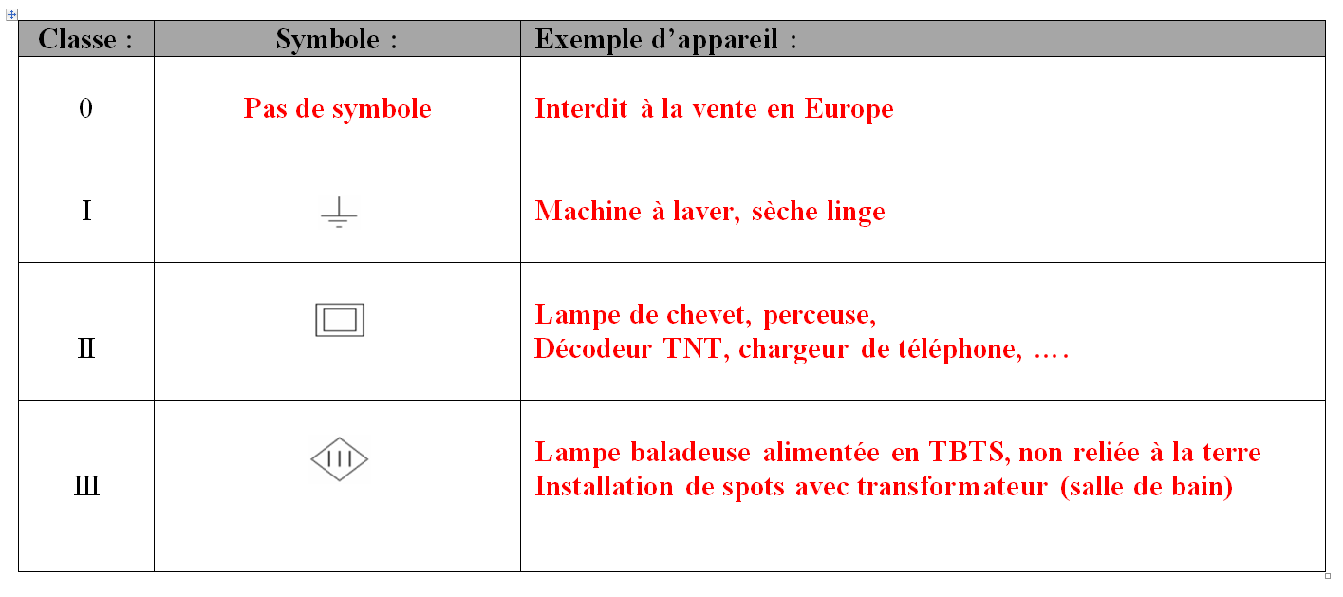
Habilitation électrique:
Q10 : Compléter le tableau suivant :

Slide 6
Habilitation électrique:
Q11 : Que veut dire TBTS ?
Très Basse Tension de Sécurité
Q12 : Quelles sont les caractéristiques électriques de la TBTS ?
Locaux sec : 50 V en alternatif, 20 V en continu
Locaux mouillés : 25 V en alternatif, 60 V en continu
Q13 : Donner des exemples d’appareils électriques utilisant la TBTS.
Installation de spots avec transformateur
Le chargeur de téléphone
Tout appareil possédant une transformateur ou chargeur permettant d’abaisser la tension d’alimentation de l’appareil.

Slide 7
Habilitation électrique:
Q14 : Comment sommes nous protégés des risques électriques ? Donner des exemples.
Nous sommes protégés par tous les obstacles soit de paroi pleine (la carcasse plastique d’une perceuse, le moulage plastique du chargeur de téléphone), ou percé de trou (tour d’ordinateur avec grille de ventilation), soit par un grillage (pour assurer une bonne ventilation ou porte interdisant l’accès).
Q15 : Qu’est ce que le code IP ?
C’est l’indice de protection symbolisé par les lettres IP suivies de deux chiffres qui permettent de vérifier l’aptitude d’un matériel à supporter les influences de la présence d’eau ou de poussières.
Q16 : Qu’est ce que le code IK ?
C’est l’indice de protection symbolisé par les lettres IK suivies de deux chiffres qui permettent de vérifier l’aptitude d’un matériel à résister à un impact mécanique nuisible.

Slide 8
Habilitation électrique:
Q17 : Exemple sur l’étiquette signalétique de ma tondeuse à gazon électrique je trouve : IP44 et IK08, détailler cette indication.
IP44 :
protection contre les objets solides de plus de 1mm
protection contre les projections d’eau dans toutes les directions admission limitée permise
IK08
Choc de 5 Joules
Q18 : Quelle est la conduite à tenir en cas d’accident ?
Protéger
Examiner
Alerter
secourir
Q19 : A quoi servent les zones d’environnement (page 13 du document) ?
Permet de définir une distance de sécurité entre le danger électrique et une personne (habilité ou non)

Slide 9
Habilitation électrique:
Q20 : Je ne suis pas habilité, à quelle distance dois-je me tenir d’un poste électrique 230V ou une personne intervient ?
3 mètres
Q21 : Je suis habilité B1V, à quelle distance dois-je me tenir d’un poste électrique 230V ou une personne intervient ?
30 centimètres

Slide 10
Habilitation électrique:
Q22 : Compléter le tableau suivant en fonction des symboles des habilitations électriques :
Première lettre | B | ouvrage du domaine BT (Basse Tension) et TBT (Très Basse Tension)
 | H | ouvrage du domaine HT (Haute tension)
Indice numérique | 0 | personnel réalisant exclusivement des travaux d'ordre non électrique et / ou des manœuvres permises.
 | 1 | personnel exécutant des travaux d'ordre électrique et / ou des manœuvres.
 | 2 | personnel chargé des travaux d'ordre électrique.

Slide 11
Habilitation électrique:
Q22 : Compléter le tableau suivant en fonction des symboles des habilitations électriques :
Deuxième lettre | R | le titulaire peut procéder à des interventions de dépannage, de raccordement, mesurages, essais, vérifications (TBT et BT).
 | T | le titulaire peut travailler sous tension.
 | N | le titulaire peut effectuer des travaux de nettoyage sous tension.
 | V | le titulaire peut travailler au voisinage d'installations du domaine indiqué.
 | S | le titulaire peut procéder à des remplacements et des raccordements.
 | C | le titulaire peut effectuer des consignations.
 | E | le titulaire peut effectuer des essais, vérifications, mesurages ou manœuvres.

Slide 12
Habilitation électrique:
Q23 : Votre habilitation électrique pour un BAC PRO SN doit être : B1V, détailler les abréviations.
B : ouvrage du domaine BT (Basse Tension) et TBT (Très Basse Tension)
1 : personnel exécutant des travaux d'ordre électrique et / ou des manœuvres.
V : le titulaire peut travailler au voisinage d'installations du domaine indiqué.
Q24 : Quels sont les noms et donner une définition des autres personnes non habilitées ?
Personnel ordinaire non formée : Le branchement d'un appareil à une prise de courant ne nécessite aucune habilitation électrique.
Chargé d'exploitation électrique : Il peut être également l'employeur et n'a pas lieu d'être habilité.
Chargé de chantier non habilité : Dans le cadre de travaux du bâtiment, le chargé de chantier n'a pas obligation d'être habilité. Il peut diriger ou effectuer des travaux non-électriques dans la mesure où le risque électrique a été supprimé dans l'environnement de travail.

Slide 13
Habilitation électrique:
Q25 : Existe-t-il une habilitation électrique pour les personnes non électricien ? Si oui lesquelles ? Explications.
PERSONNEL NON ÉLECTRICIEN BO / HO ou HOV
Exemples : travaux de peinture, travaux de nettoyage de locaux électriques, travaux à proximité d'une ligne électrique aérienne (élagage, peinture de façade, BTP,...), travaux techniques divers dans un environnement à risque électrique (armoires électriques,...)
Q26 : Qu’est ce qu’une habilitation BC ?
PERSONNEL CHARGÉ DE CONSIGNATION BC / HC
Une personne habilitée effectue tout ou partie la consignation électrique d'un ouvrage et est chargée de prendre ou de faire prendre les mesures de sécurité correspondantes. Elle doit avoir l'accord du chargé d'exploitation ou du chef d'établissement.

Slide 14
Habilitation électrique:
Q27 : Qu’est ce qu’une habilitation BR ?
PERSONNEL CHARGÉ D'INTERVENTION BR
Q28 : Qu’est ce qu’une habilitation BS ?
PERSONNEL CHARGÉ DE REMPLACEMENT ET DE RACCORDEMENT BS
- Remplacement d'une lampe ou d'un fusible
- Raccordement d'une platine sur un circuit en attente
- Ne peut pas consigner mais doit mettre hors tension pour lui- même à l'aide de manœuvres simples et sûres.

Slide 15
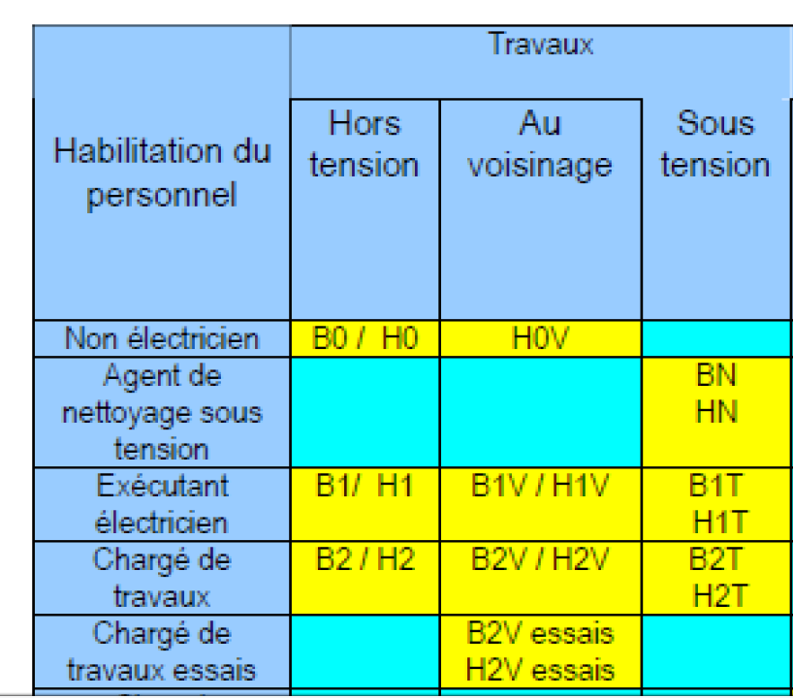
Habilitation électrique:
Q29 : Votre habilitation est B1V, sous quelles tensions pouvez-vous intervenir ? Donner les domaines de tension pour votre habilitation.

Slide 16
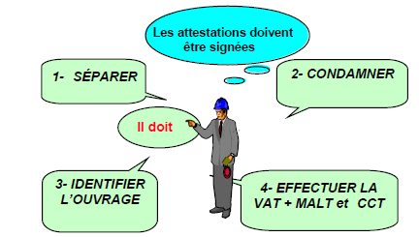
Habilitation électrique:
Q30 : Quel est le rôle d’un chargé de consignation ?
Personne qui exécute ou fait exécuter les manœuvres de consignation.
Elle est responsable de la séparation de l'ouvrage des sources de liaison et de la condamnation des organes de séparation.
Elle établit l'attestation de consignation.
Pour effectuer des travaux ou des interventions hors tension sur un ouvrage en exploitation, il faut procéder à la consignation c'est à dire effectuer les quatre opérations suivantes :

Slide 17
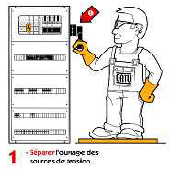
Habilitation électrique:
Q31 : Comment se fait une consignation électrique ?
Première phase : la séparation de l'ouvrage

Slide 18

Habilitation électrique:
Q31 : Comment se fait une consignation électrique ?
Deuxième phase : la condamnation de l'ouvrage

Slide 19
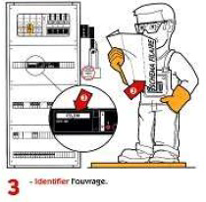
Habilitation électrique:
Q31 : Comment se fait une consignation électrique ?
Troisième phase : identification de l'ouvrage

Slide 20
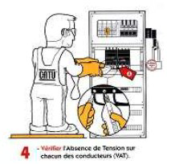
Habilitation électrique:
Q31 : Comment se fait une consignation électrique ?
Quatrième phase : Vérification d'absence de tension

Slide 21
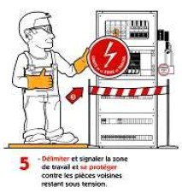
Habilitation électrique:
Q31 : Comment se fait une consignation électrique ?
Cinquième phase : Délimiter la zone de travail

Slide 22

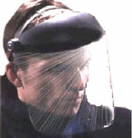


Habilitation électrique:
Q32 : Qu’appelle-t-on EPI dans l’habilitation électrique ?
Les Equipements de Protection Individuelle (EPI)
Q33 : Quels sont les différents EPI ?
casque isolant
gants isolants d'électricien
écrans faciaux anti – UV
vêtements de protection
ne pas porter d'objets personnels métalliques

Slide 23
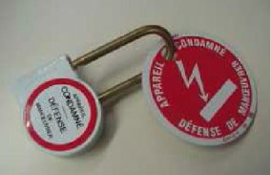
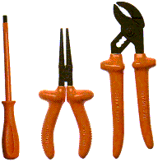
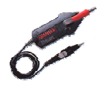
Habilitation électrique:
Q34 : Qu’appelle-t-on EIS dans l’habilitation électrique ?
Les Equipements Individuels de Sécurité
Q35 : Quels sont les différents EIS ?
Utiliser un tapis ou tabouret isolant,
Utiliser le macaron de consignation, utiliser des cadenas et étiquettes de consignation.
Utiliser des outils isolants,
Utiliser un vérificateur d'absence de tension (VAT)

Slide 24
Habilitation électrique:
Q36 : Qu’appelle-t-on ECS dans l’habilitation électrique ?
Les Equipements Collectifs de Sécurité
Q37 : Quels sont les différents ECS ?
Utiliser les écrans de protection (nappe isolante, tôle épaisse mise à la terre...),
Délimiter l'emplacement de travail par un balisage et une pancarte d'avertissement de travaux

Slide 25
Habilitation électrique:
Q38 : Qu’est ce qu’un VAT ?
un vérificateur d'absence de tension
Q39 : Comment se sert on d’un VAT ?
Tester l’appareil avant de faire la mesure
Faire le test sur l’endroit ou vous allez travailler
Re-tester le vérificateur après la mesure (voir s’il n’est pas tombé en panneau moment de faire la mesure)

Slide 26
Habilitation électrique:

